Slide 1
Ajans Ana Sayfası

Slide 2
Portal Ana Sayfası

Slide 3
Yardım Sayfası

Slide 4
Sisteme Giriş/Kayıt Sayfası

Slide 5
Kayıt Formu

Slide 6
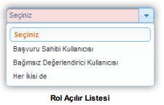
Rol Tanımlama

Slide 7
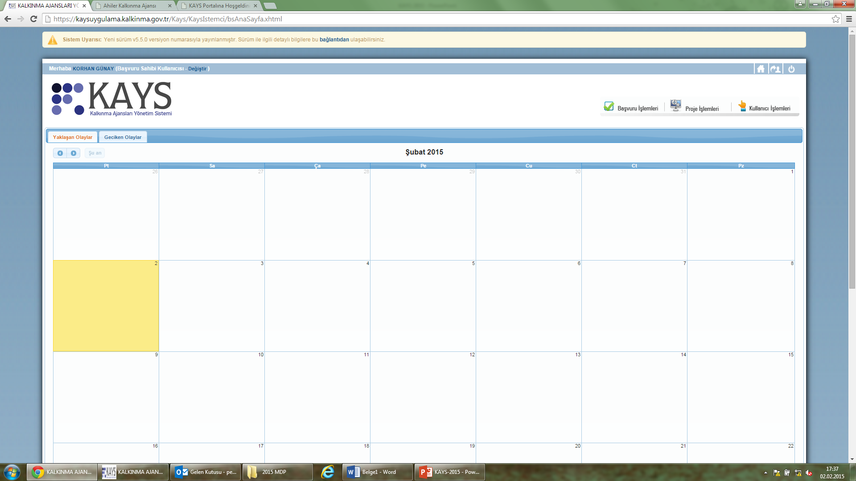
Başvuru Sahibi Ana Sayfası

Slide 8
Rol Seçimi

Slide 9
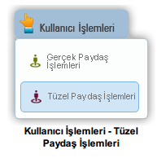
Tüzel Paydaş Ekleme/Tanımlama

Slide 10
Tüzel Paydaş Ekleme

Slide 11
Tüzel Paydaş Ekleme

Slide 12
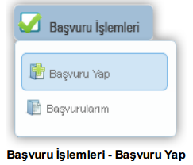
Başvuru Başlangıcı

Slide 13
Program Seçimi

Slide 14
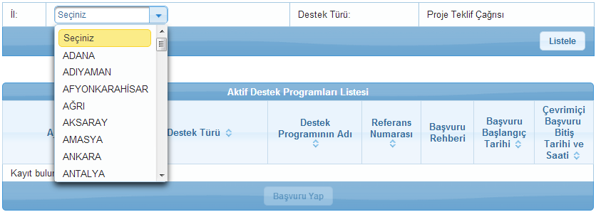
Program Seçimi

Slide 15
Program Seçimi

Slide 16
Başvuru Sekmeleri

Slide 17
Proje Genel Bilgileri

Slide 18
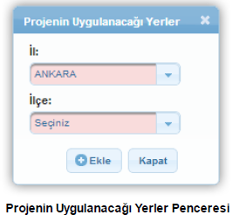
Projenin Yeri

Slide 19
Faaliyet Alanı Seçimi

Slide 20
Proje Özeti

Slide 21
Kimlik

Slide 22
Başvuru Sahibi Bilgileri

Slide 23
Başvuru Sahibi Bilgileri

Slide 24
Kaynak

Slide 25
Kaynak

Slide 26
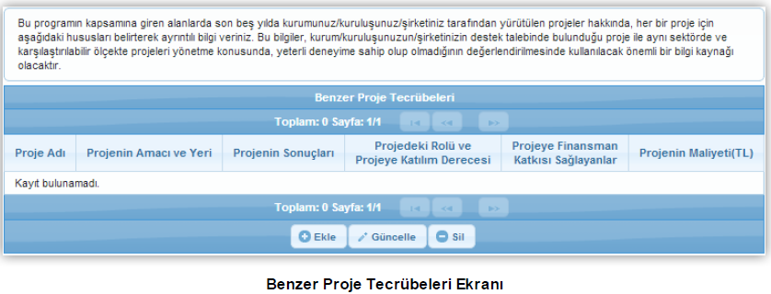
Benzer Proje Tecrübesi

Slide 27
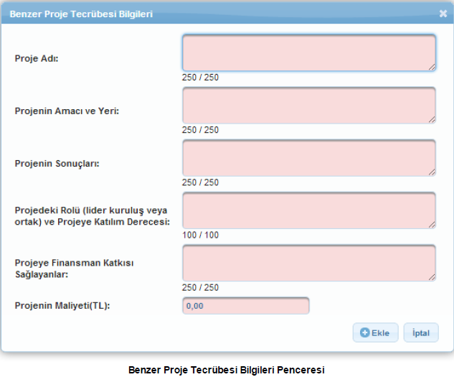
Benzer Proje Tecrübesi Bilgileri

Slide 28
Diğer Başvurular

Slide 29
Diğer Başvurular

Slide 30
Ortak ve İştirakçiler

Slide 31
Proje Paydaş Bilgileri

Slide 32
Amaç ve Gerekçelendirme

Slide 33
Faaliyet

Slide 34
Faaliyet Bilgileri

Slide 35
Faaliyet

Slide 36
Yöntem

Slide 37
Performans Göstergeleri

Slide 38
Beklenen Sonuçlar

Slide 39
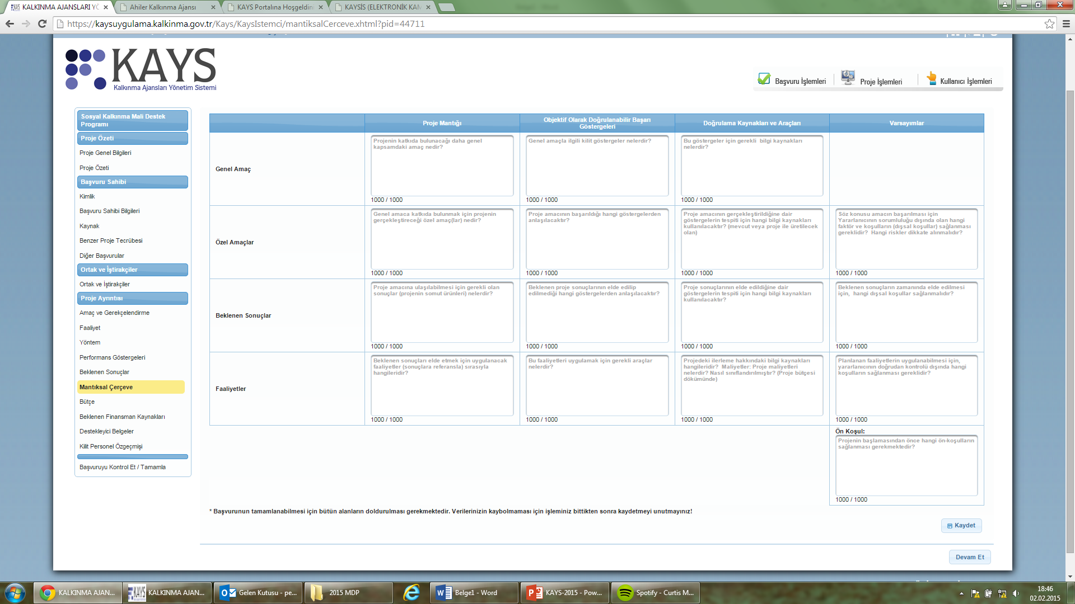
Mantıksal Çerçeve

Slide 40
Bütçe

Slide 41
Bütçe

Slide 42
Beklenen Finansman Kaynakları

Slide 43
Destekleyici Belgeler

Slide 44
Kilit Personel Özgeçmişi

Slide 45
Kilit Personel Özgeçmişi

Slide 46
Başvuru Tamamlama

Slide 47
Başvuru Tamamlama

Slide 48
Başvuru Görüntüleme ve Çıktı İşlemleri

Slide 49
Başvuru Görüntüleme ve Çıktı İşlemleri

Slide 50
TEŞEKKÜRLER
Telefon: 0 384 214 36 66
Faks: 0 384 214 00 46
E-posta adresi: pyb@ahika.gov.tr

